Slide 1










SNAKE GAME
資科一 U11216028陳皓平
資科一 U11216034徐靖祐

Slide 2
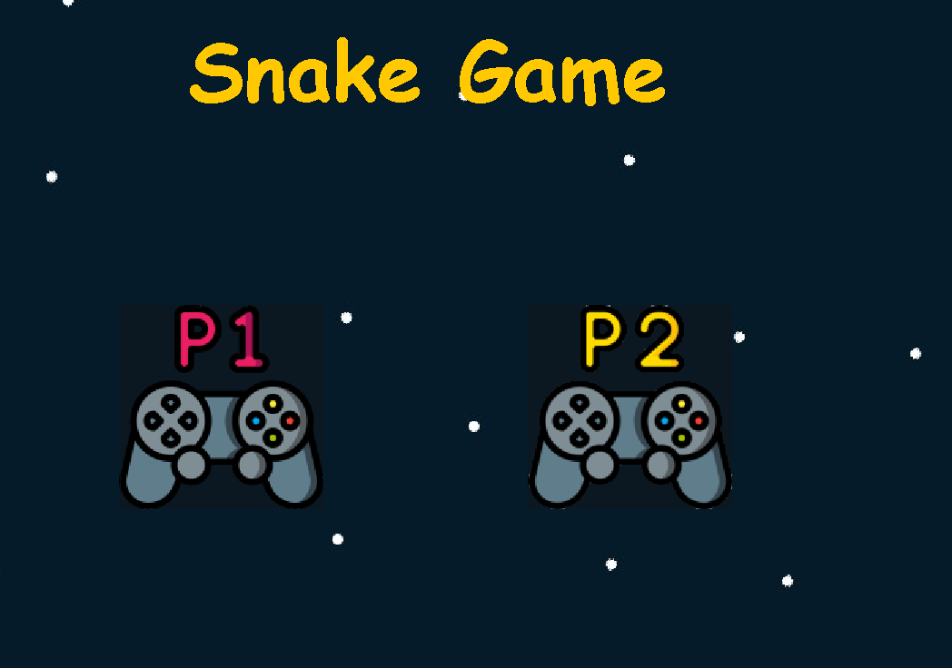

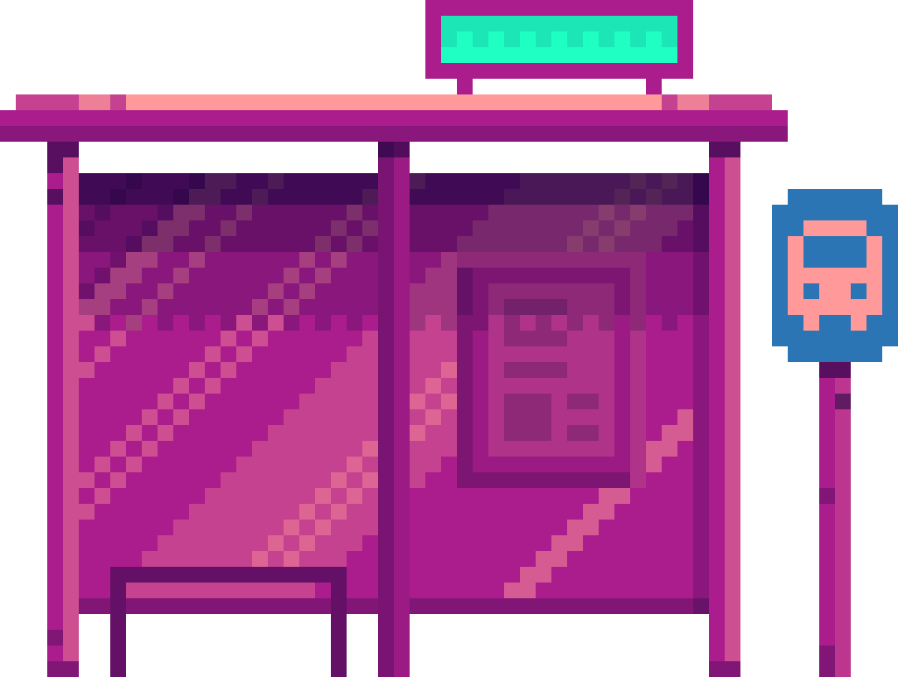
額外加分項目-遊戲模式選擇介面
P1為單人闖關模式
P2為雙人PK模式

Slide 3
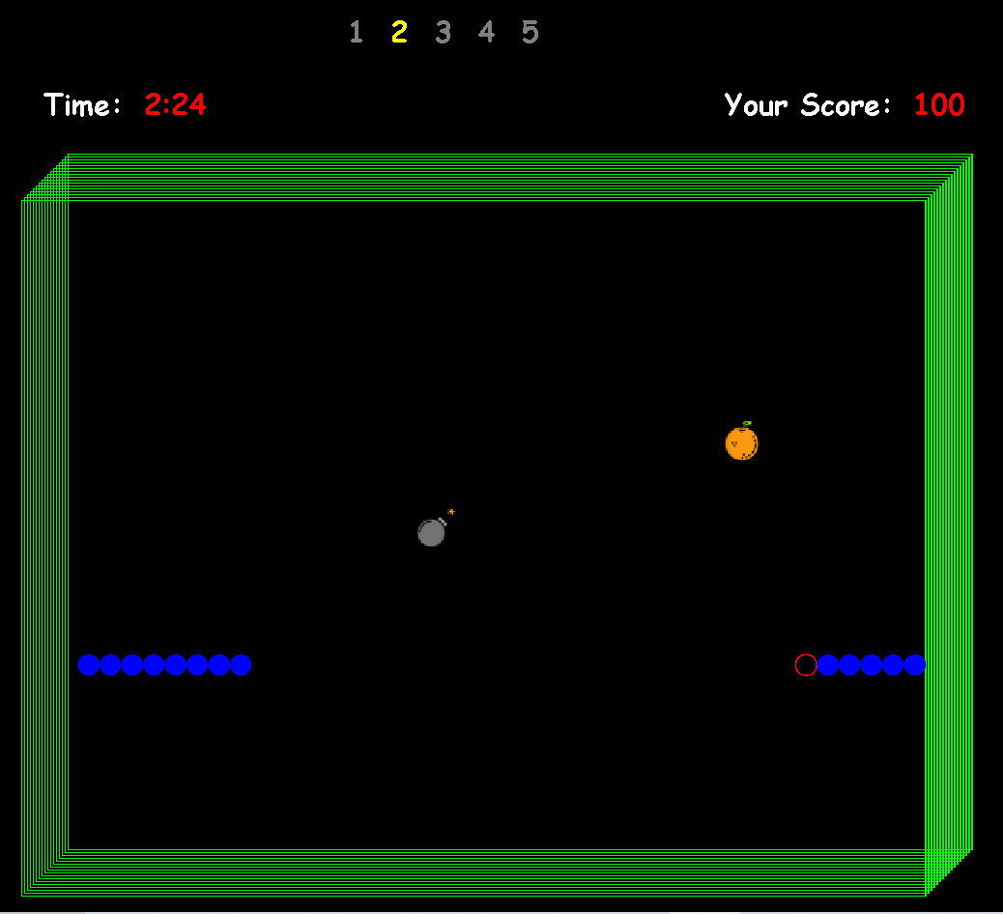
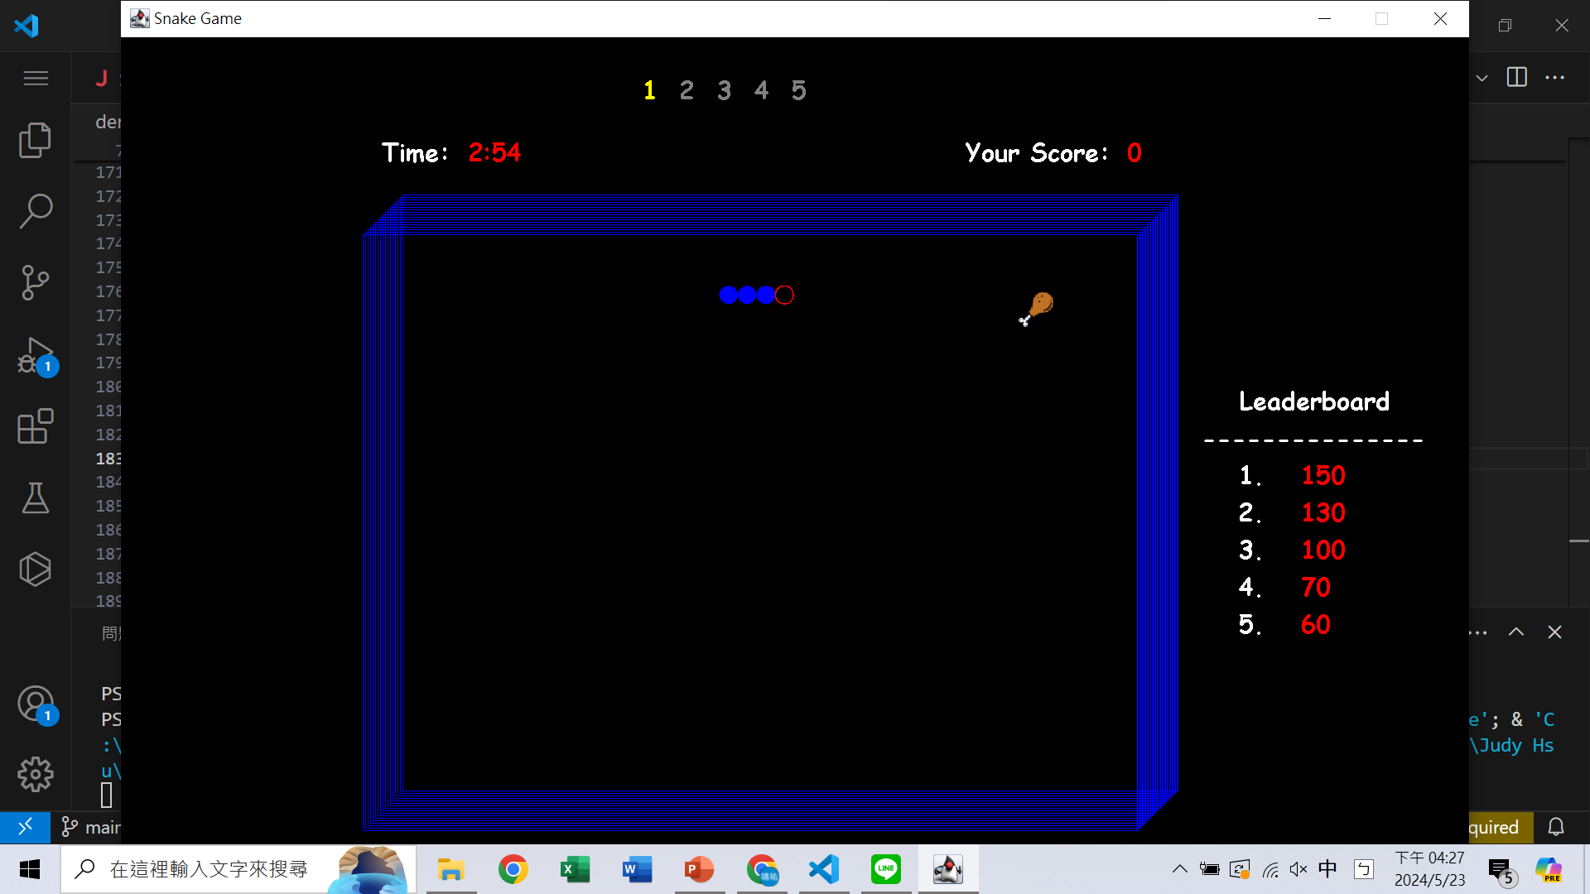
分數達到100分進入下個階段
額外加分項目-單人闖關模式
外框顏色改變
二階段增加炸彈，吃到炸彈則死亡

Slide 4
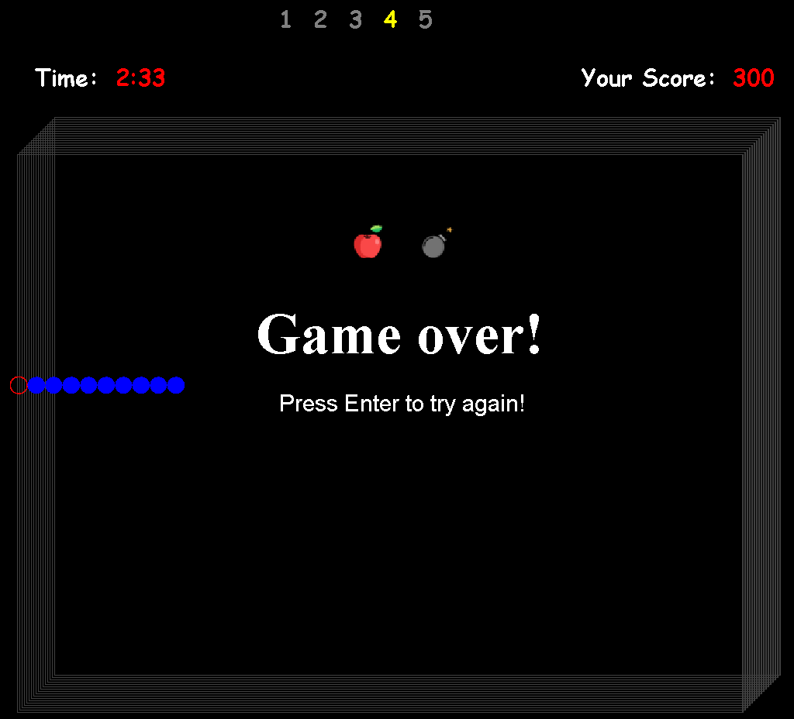
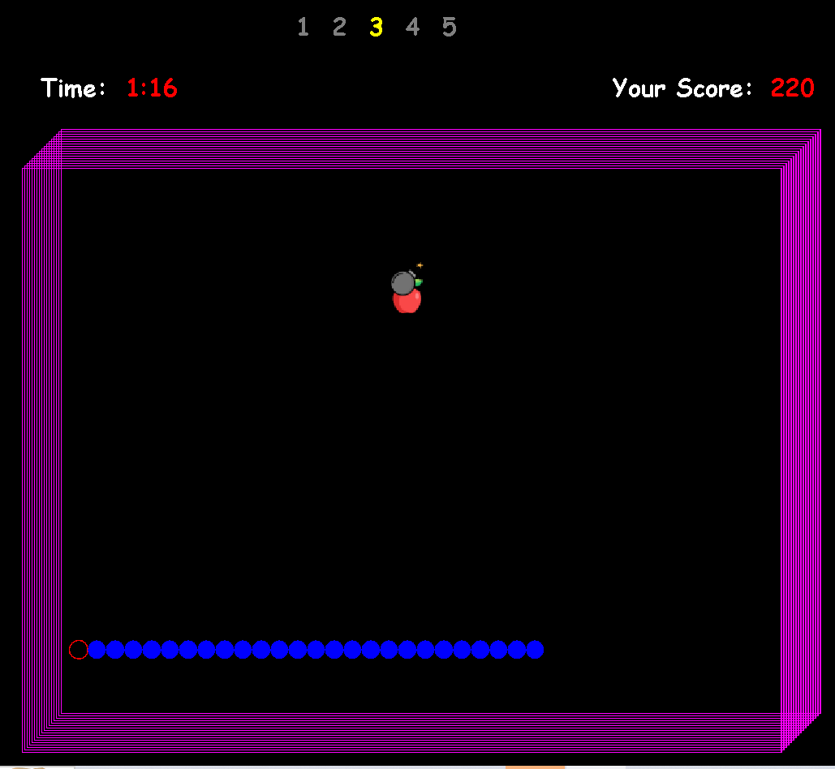
額外加分項目-單人闖關模式
第三階段-加速
第四階段-碰到牆壁就死亡

Slide 5
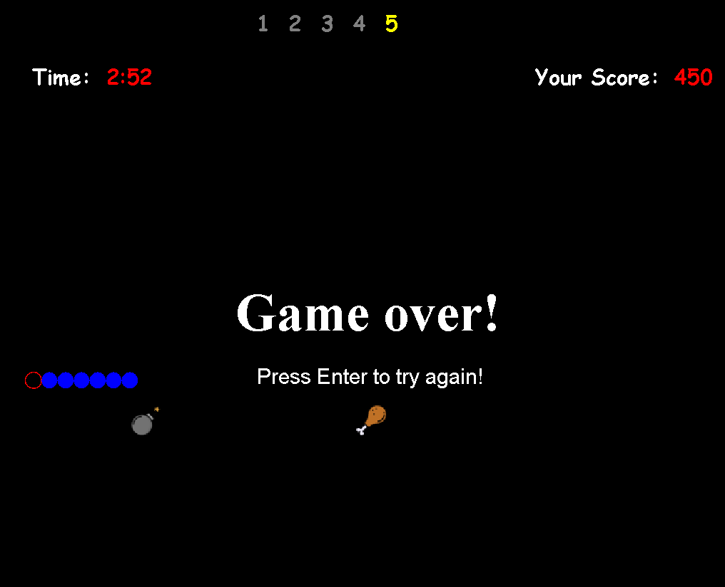
額外加分項目-單人闖關模式
第五階段-邊界消失讓玩家無法判斷牆壁位置

Slide 6
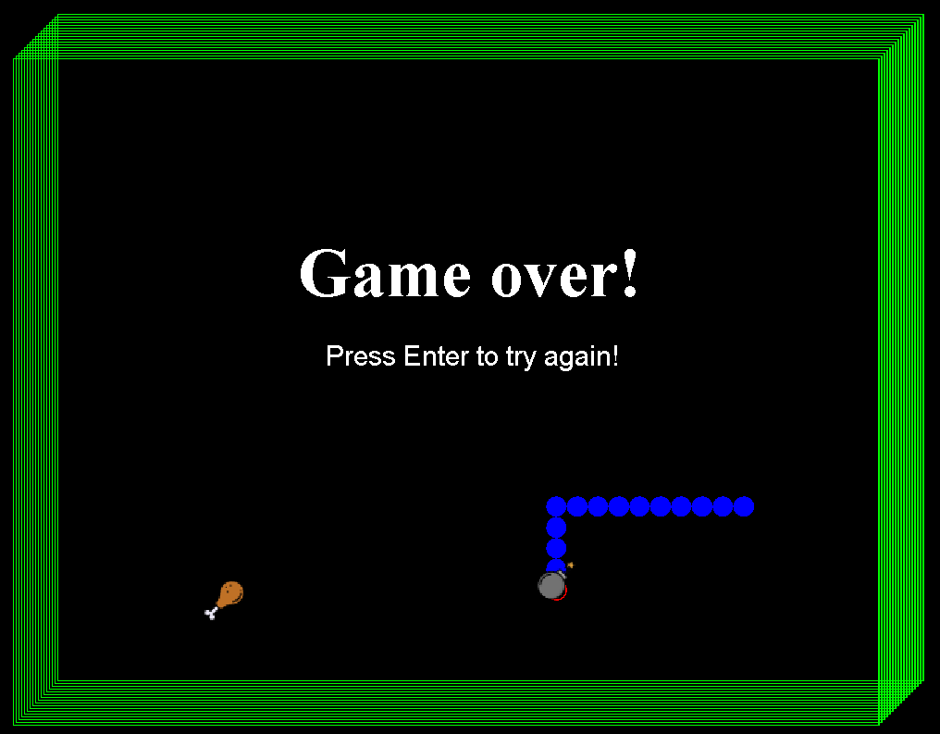
額外加分項目-單人闖關模式
闖關模式-五個階段、計時、紀錄分數
死亡則跳出結束畫面
記分板

Slide 7
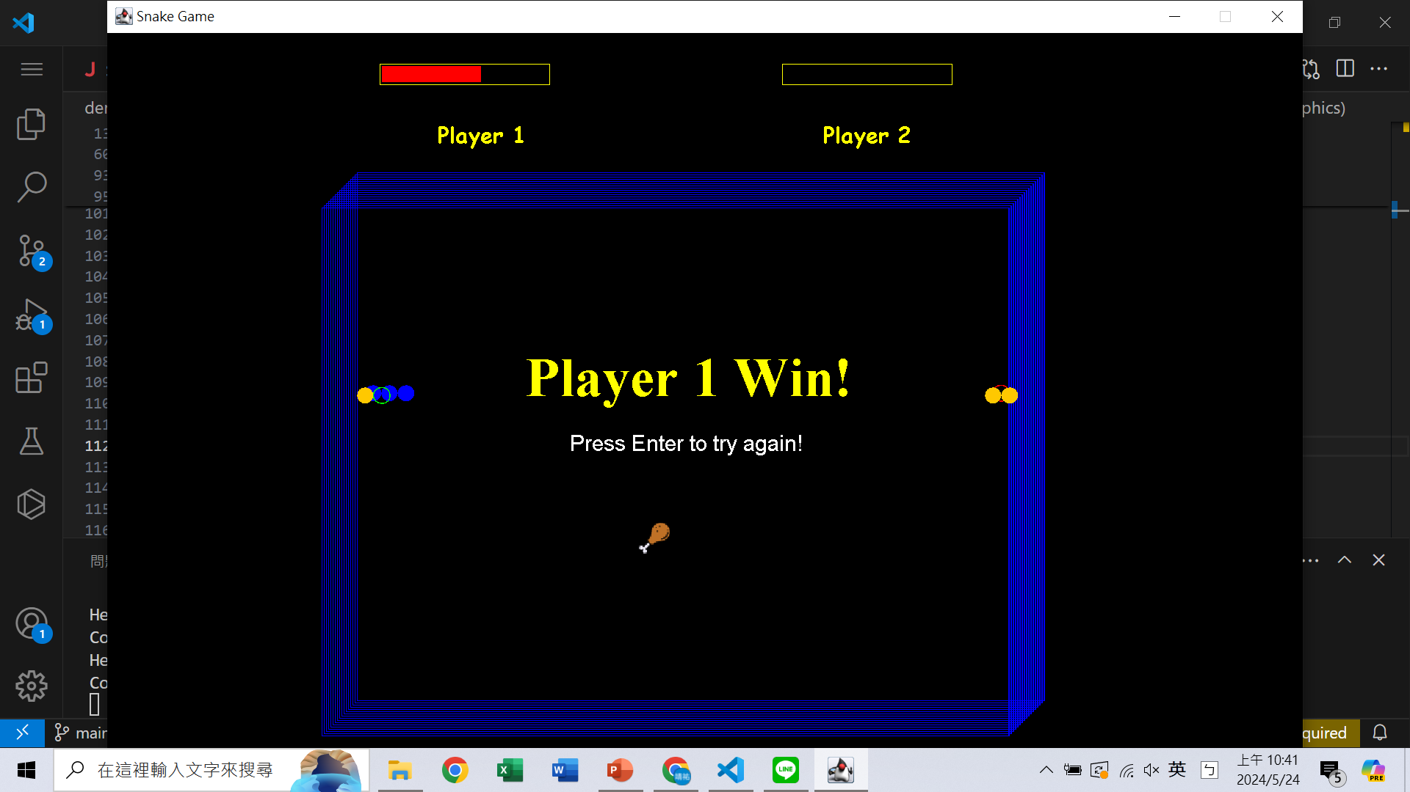
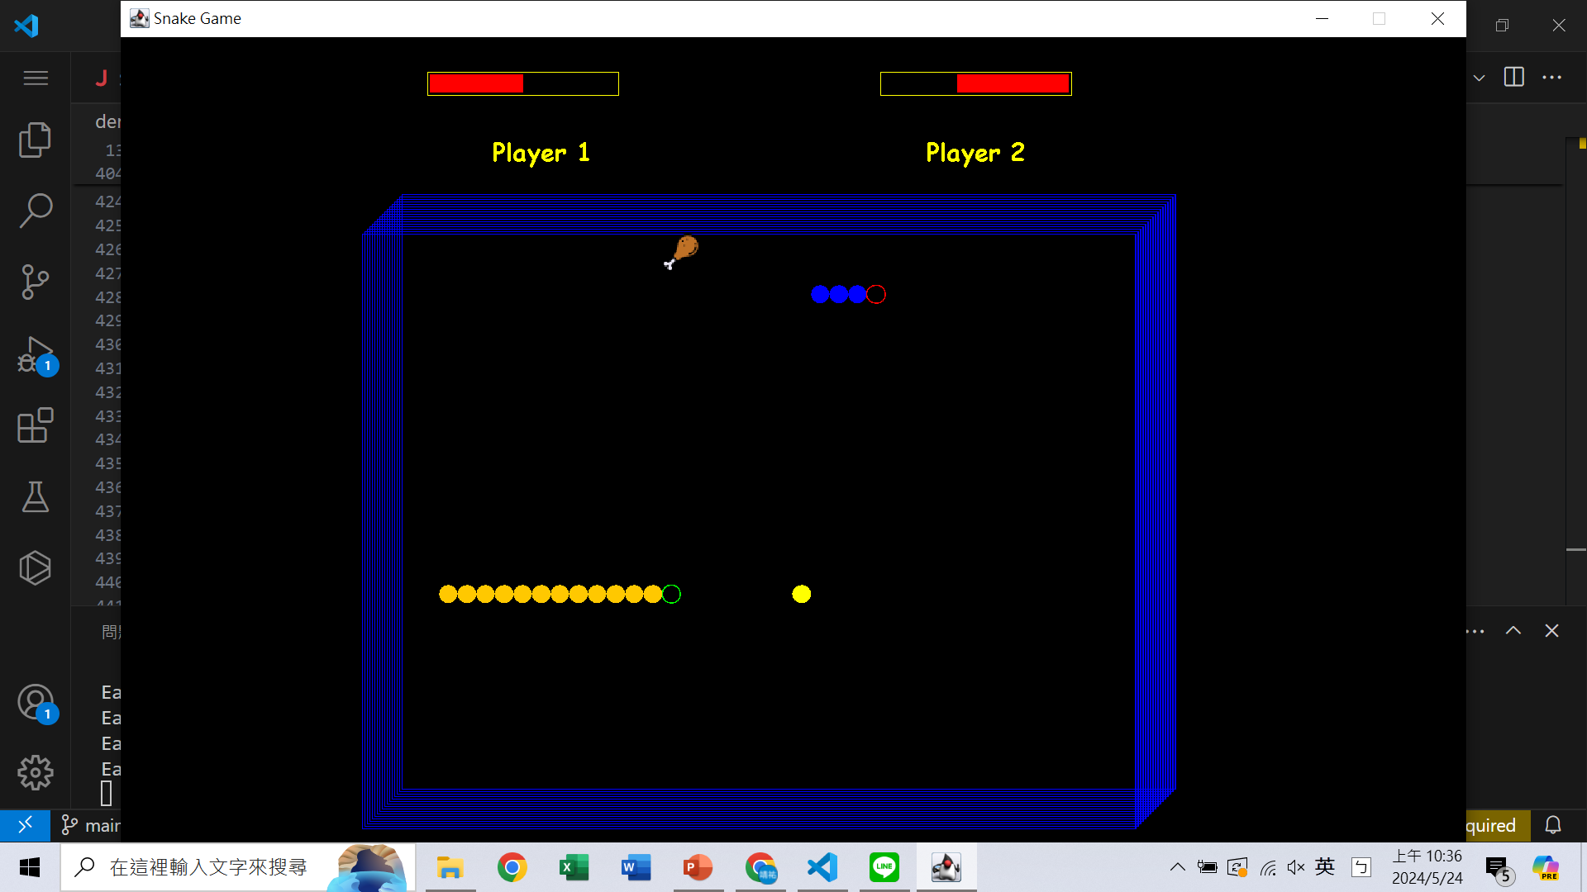
額外加分項目-雙人PK模式
血量歸零則輸掉比賽
血量
食物
可以射擊子彈攻擊對手
吃到食物可以回復血量
只會有一位玩家獲勝
吃到自己、吃到炸彈、碰撞到對手、被子彈擊中皆會扣血
子彈

Slide 8

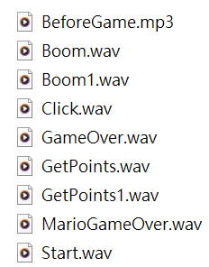
額外加分項目-音效
音效：
背景
吃到水果、吃到炸彈
點擊按鈕
死亡
雙人額外音效：
射擊子彈、受傷
各種音效

Slide 9
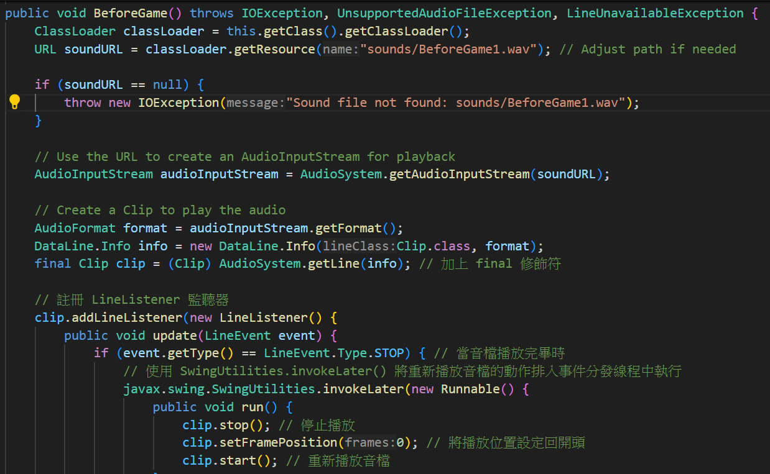
額外加分項目-音效
使用監聽器判斷
背景音樂結束重新撥放

Slide 10
分工-組長U11216028 陳皓平
單人闖關模式：基本貪食蛇、五個關卡(撞牆會死亡、加速功能)、炸彈、背景變化、計時器、單人模式介面繪製
雙人PK模式：生成兩條蛇、子彈射擊、血條、碰撞減少血量、吃水果回復血量
雙人模式介面繪製
其他：圖片美編、開場畫面介面繪製、讀取圖片、

Slide 11


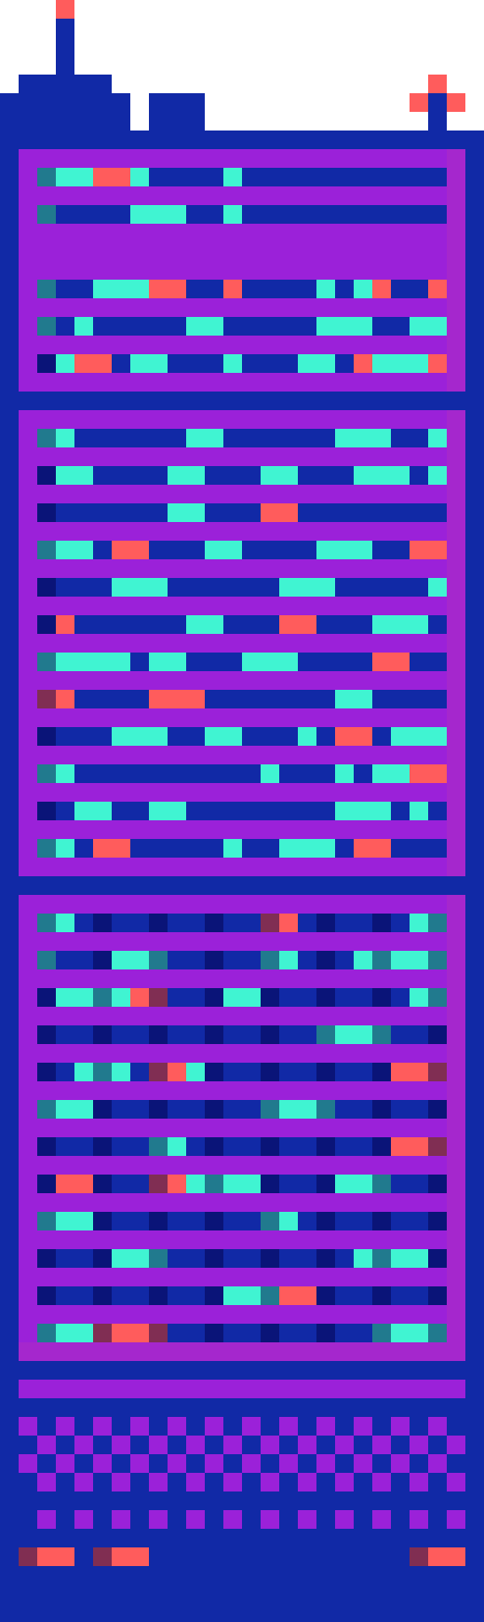

分工-組員U11216034 徐靖祐
單人闖關模式：記分板、讀取記事本、結束畫面(Enter restart)、音效(背景音效循環撥放、死亡、吃到水果、點擊按鈕)
雙人PK模式：結束畫面、音效(子彈射擊、受傷)
其他：PPT簡報製作、圖片美編、音檔讀取

Slide 12
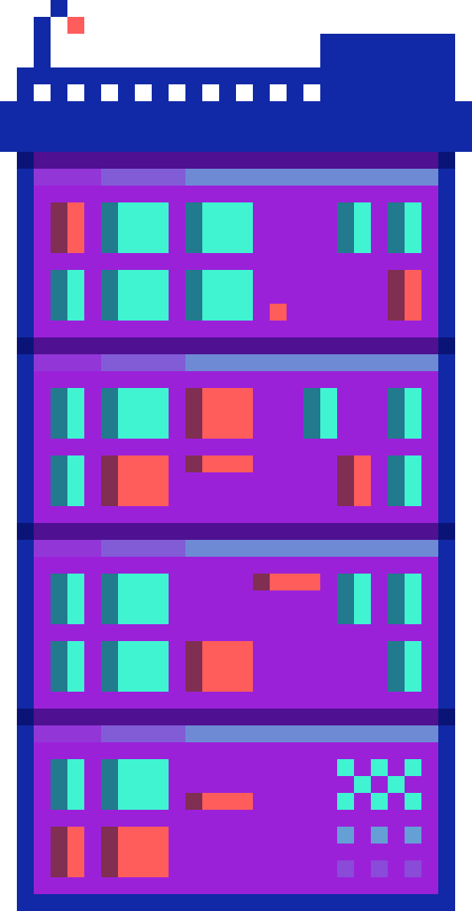



THANK YOU!

